Slide 1
Caratterizzazione delle emissioni

Slide 2
Elementi specifici di pericolosità
Composizione chimica (natura)
Granulometria (solo per il PM evidentemente)
Concentrazione

Slide 3
Pericolosità in relazione alla composizione chimica
La composizione chimica rappresenta uno specifico elemento di tossicità (capacità di alcune sostanze di agire per via chimica sull’organismo con effetto nocivo più o meno esteso)
  piombo, l’arsenico, il manganese: producono veri e propri avvelenamenti a seguito di inalazioni più o meno prolungate
  polvere di silice libera e di amianto: il contatto prolungato determina vere e proprie malattie professionali (silicosi, asbestosi).
  cromati alcalini, di fluoruri, dell’antracene, dell’anilina, del piombo: processi infiammatori della cute (dermatiti professionali tipo eczemi, discromie, distrofie ed anche neoplasie)
  emissioni di cotone, lino, canapa, farina: VARIE allergie, fra le quali la più temuta è l’asma bronchiale

Slide 4
Pericolosità in relazione alla granulometria
emissioni di carbone, ferro, farina ed altre sostanze inerti provocano depositi e stratificazioni nell’apparato respiratorio, riducendone le capacità funzionali.
La granulometria incide sulla del particolato (PM) di superare le barriere dell’apparato respiratorio penetrando a fondo nei polmoni e permanendovi, riducendone la capacità funzionale.
Barriere (mucose delle vie aeree): la polvere si incolla al muco e tramite questo viene successivamente rimossa

Slide 5
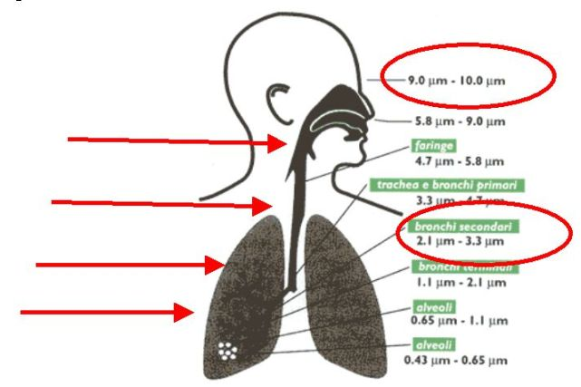
Curva ritenzione polmonare

Slide 6
Pericolosità in relazione alla concentrazione
µg/Nm³ = peso in µg delle particelle contenute in 1 m³ di aria in condizioni normali (5x10⁵Pa, 0°C);
ppm = volume delle particelle contenute in 10⁶ unità di volume (parti per milione);
una persona adulta, impegnata in un lavoro normale, respira da 7 a 10 litri d’aria al minuto

Slide 7
Principali inquinanti aerodispersi: SO₂
gas dal caratteristico odore pungente
emissioni dovute prevalentemente all’utilizzo di combustibili solidi e liquidi con contenuto di zolfo,
Problemi alle vie aeree (bronchite, tracheite, spasmi bronchiali) e/o difficoltà respiratoria negli asmatici.

Slide 8
Principali inquinanti aerodispersi: (NO_{X})
No_{x}= NO (inodore e incolore) che viene ossidato a NO₂ (colore rosso-bruno odore pungente e soffocante)
Dà luogo in presenza di idrocarburi a smog fotochimico
Emissioni dovute al traffico veicolare e al riscaldamento domestico (anche con caldaie a metano)
effetti acuti: infiammazione delle mucose, decremento della funzionalità polmonare e l’edema polmonare.
Gli effetti a lungo termine: un aumento delle malattie respiratorie, alterazioni polmonari, aumento infezioni polmonari batteriche e virali.
Il gruppo a maggior rischio è costituito dagli asmatici e dai bambini

Slide 9
Principali inquinanti aerodispersi: (CO)
Prodotto dalla combustione incompleta delle sostanze contenenti carbonio
Fonti: traffico, industria e riscaldamento domestico
Gas velenoso
Sintomi: diminuzione della capacità di concentrazione, turbe della memoria, alterazione del comportamento, confusione mentale, alterazione della pressione sanguigna, accelerazione del battito cardiaco, vasodilatazione e vasopermeabilità con conseguenti emorragie, effetti perinatali.

Slide 10
Principali inquinanti aerodispersi: particolato
Frazione extratoracica (cavità nasali, faringe e laringe): effetti irritativi locali quali secchezza e infiammazione;
Frazione tracheobronchiale (trachea, bronchi e bronchioli): aggravamento delle malattie respiratorie croniche (asma, bronchite ed enfisema) ed eventualmente tumori.
Le particelle con un diametro inferiore ai 5-6 µm possono depositarsi nei bronchioli e negli alveoli e causare infiammazione, fibrosi e neoplasie
E’ stato accertato un effetto sinergico in seguito all’esposizione combinata di particelle sospese e SO₂

Slide 11
Principali inquinanti aerodispersi: benzene
Sorgenti: traffico veicolare, depositi combustibile, industria (cokerie, raffinerie)
A concentrazioni moderate: stordimento, eccitazione, pallore, debolezza, mal di testa, respiro affannoso, senso di costrizione al torace.
A livelli più elevati: eccitamento, euforia e ilarità, seguiti da fatica e sonnolenza (nei casi più gravi arresto respiratorio, convulsioni muscolari, morte)

Slide 12
Principali inquinanti aerodispersi: IPA
Provengono dalla combustione incompleta di materiale organico (olio combustibile, gas, carbone e legno)
Fonti: traffico veicolare, impianti termici, centrali termoelettriche, inceneritori e cokerie
sono generalmente presenti sulle particelle con diametro aerodinamico minore di 2 micron (le più pericolose)
Effetti: irritazione di naso, gola ed occhi. Hanno proprietà mutagene e cancerogene

Slide 13
Principali inquinanti aerodispersi: As, Cd, Ni
presenti in atmosfera sotto forma di particolato aerotrasportato
Origine: attività mineraria, fonderie e raffinerie, produzione energetica, incenerimento dei rifiuti, attività agricola
Effetti: cancerogeni per l’uomo

Slide 14
Principali inquinanti aerodispersi: Piombo
Provenienza: traffico veicolare (benzina al piombo), e industrie (combustione del carbone e dell’olio combustibile, processi di estrazione e lavorazione dei minerali che contengono Pb, fonderie, industrie ceramiche e inceneritori di rifiuti)
Effetti: è velenoso. Entra in circolo nell’organismo attraverso la respirazione, viene trasportato dal sangue e si deposita nei vari organi.

Slide 15
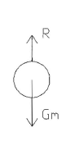
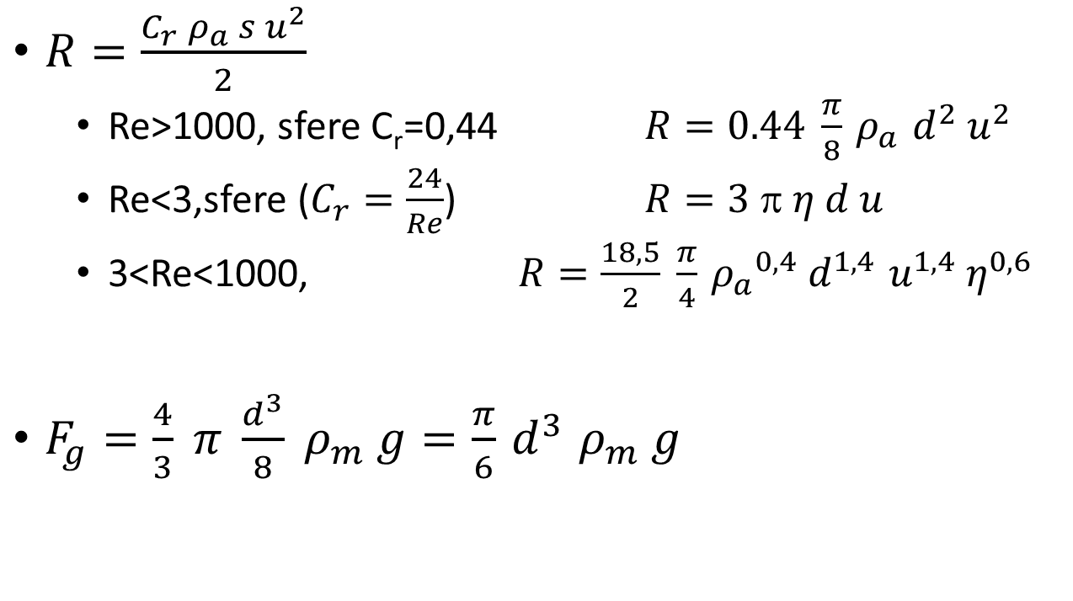
Proprietà dinamiche del particolato
$R=\frac{C_{r}{ ρ}_{a} s{ u}^{2}}{2}$
  Re>1000, sfere C_{r}=0,44 $R=0.44 \frac{π}{8}{ ρ}_{a} d^{2} u^{2}$
  Re<3,sfere ($C_{r}=\frac{24}{Re}$) $R=3  η d u$
  3<Re<1000, $R=\frac{18,5}{2} \frac{π}{4}{ ρ_{a}}^{0,4}{ d}^{1,4} u^{1,4}{ η}^{0,6}$
$F_{g}=\frac{4}{3} π \frac{d^{3}}{8}{ ρ}_{m} g=\frac{π}{6}{ d}^{3} ρ_{m} g$
F_{g}
Sfera in caduta libera in atmosfera

Slide 16
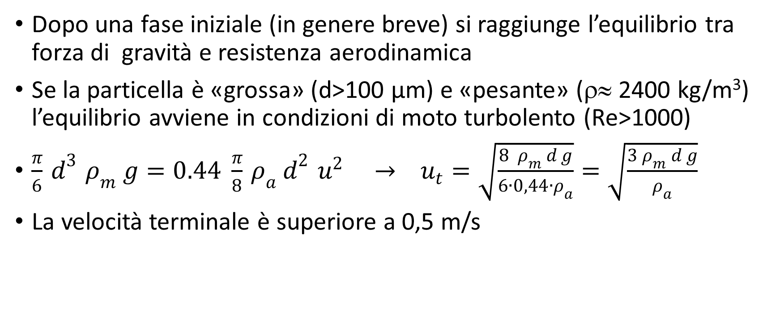
Sedimentazione: velocità terminale
Dopo una fase iniziale (in genere breve) si raggiunge l’equilibrio tra forza di gravità e resistenza aerodinamica
Se la particella è «grossa» (d>100 µm) e «pesante» (ρ≈ 2400 kg/m³) l’equilibrio avviene in condizioni di moto turbolento (Re>1000)
$\frac{π}{6}{ d}^{3} ρ_{m} g=0.44 \frac{π}{8}{ ρ}_{a}{ d}^{2} u^{2} → u_{t}=\sqrt{\frac{8{ ρ}_{m }d g}{6∙0,44∙ρ_{a}}}=\sqrt{\frac{3 ρ_{m} d g}{ρ_{a}}}$
La velocità terminale è superiore a 0,5 m/s

Slide 17
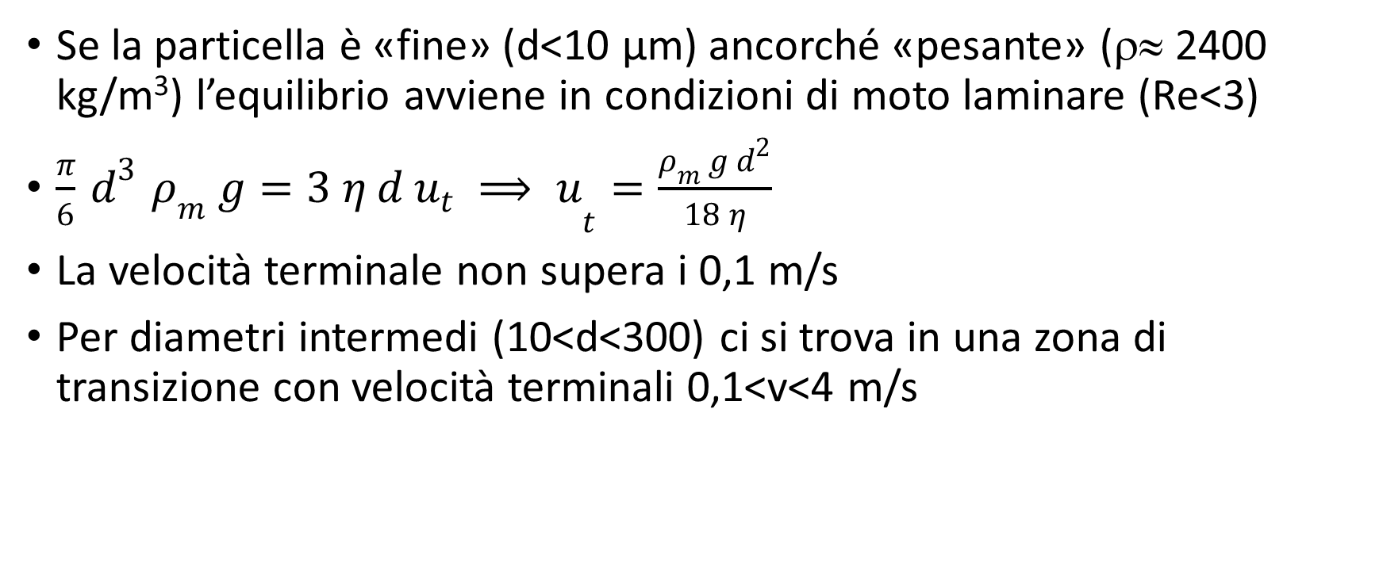
Sedimentazione: velocità terminale
Se la particella è «fine» (d<10 µm) ancorché «pesante» (ρ≈ 2400 kg/m³) l’equilibrio avviene in condizioni di moto laminare (Re<3)
${\frac{π}{6}{ d}^{3} ρ_{m} g=3 η d u_{t} ⟹ u}_{t}=\frac{ρ_{m }g{ d}^{2}}{18 η}$
La velocità terminale non supera i 0,1 m/s
Per diametri intermedi (10<d<300) ci si trova in una zona di transizione con velocità terminali 0,1<v<4 m/s

Slide 18
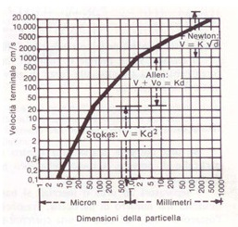
Sedimentazione: velocità terminale di particelle di quarzo [2400 kg/m³]

Slide 19
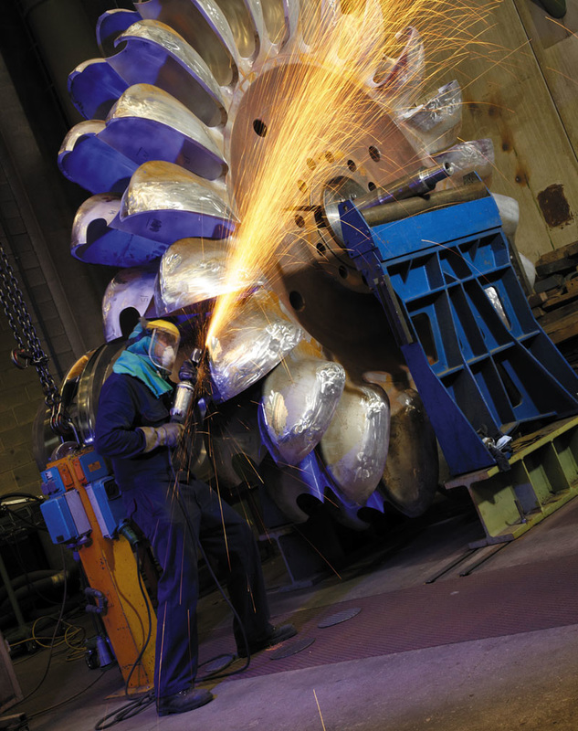
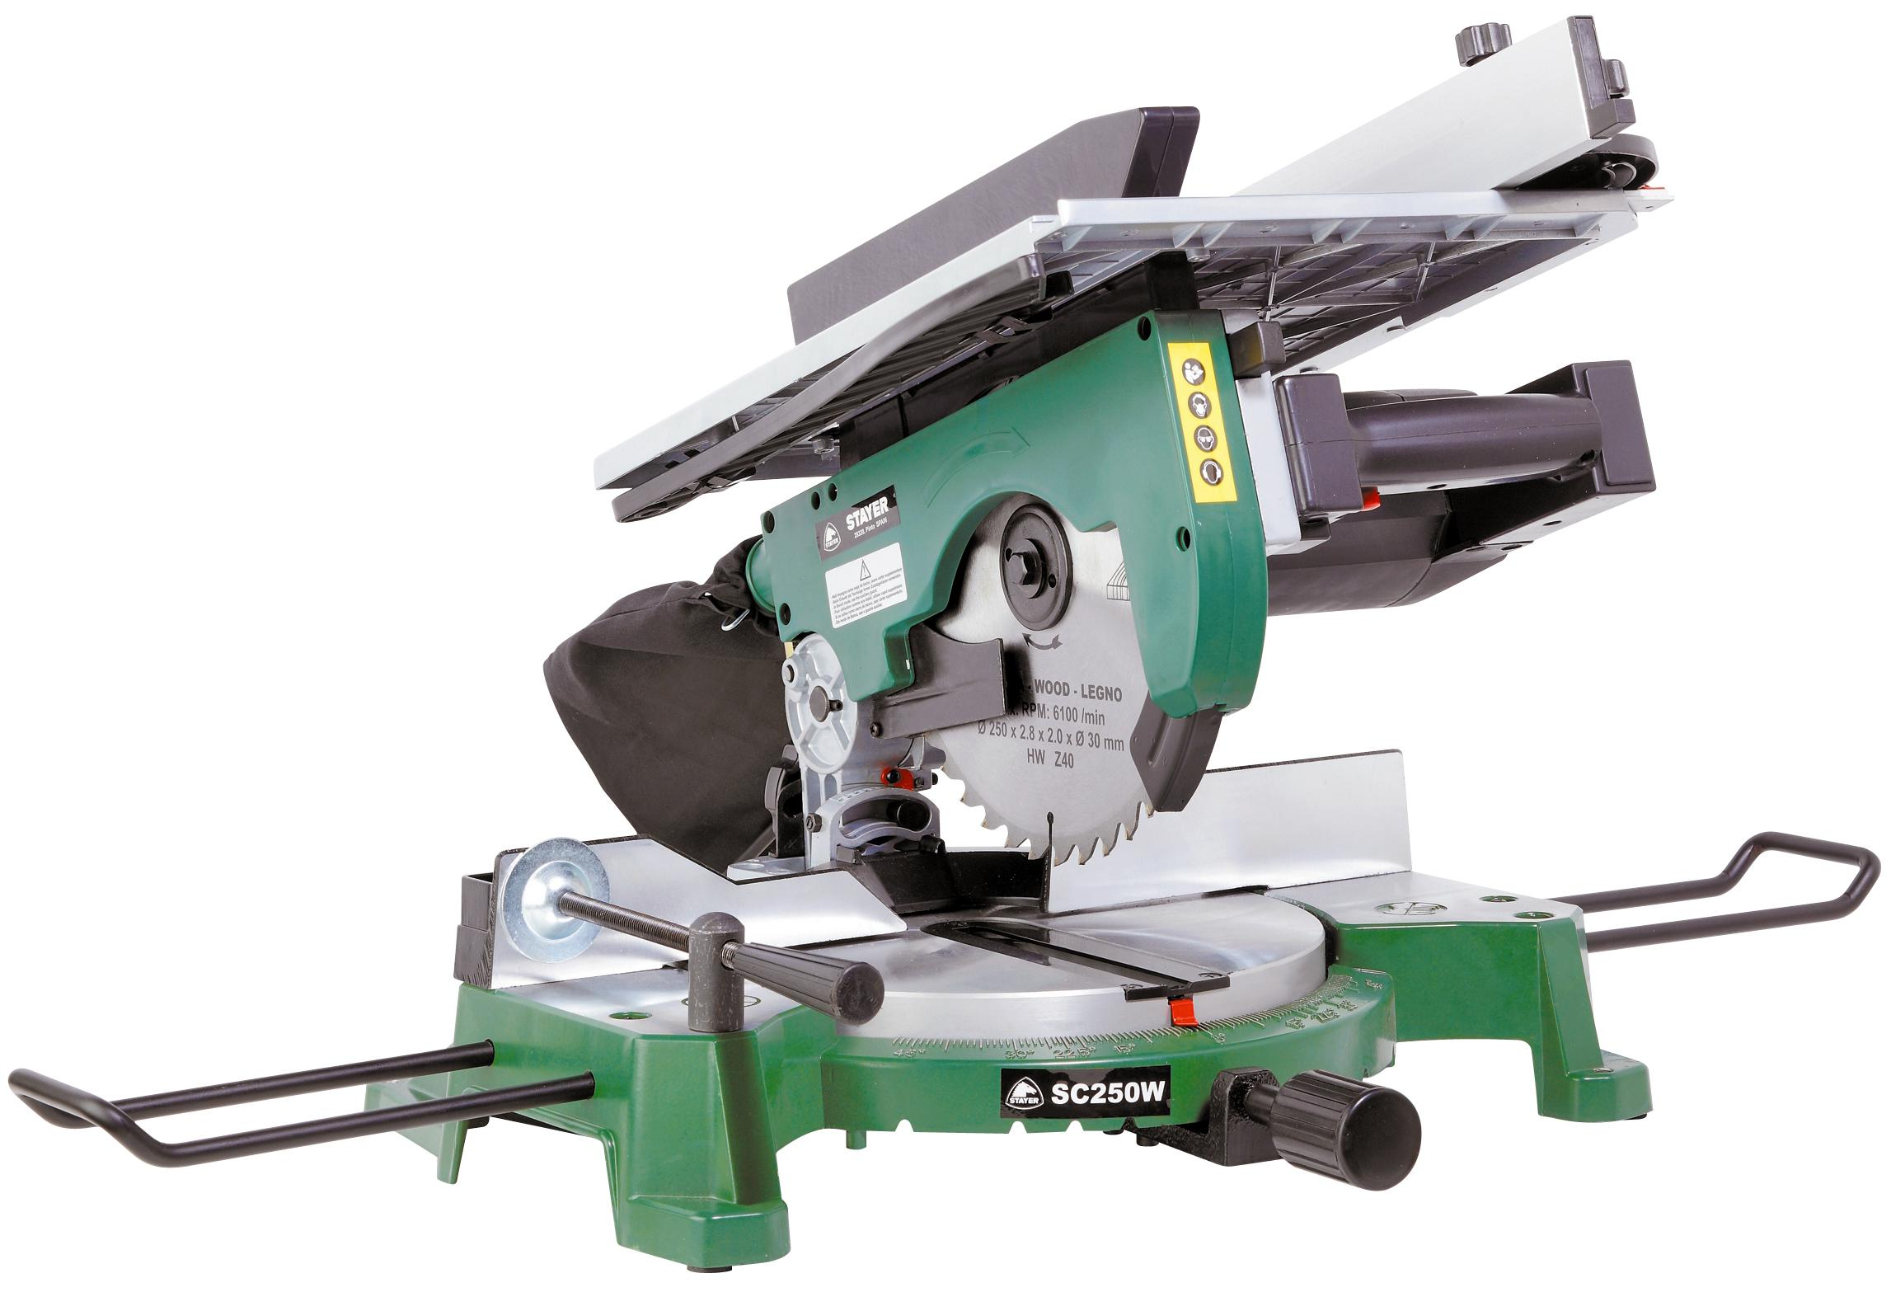
Sedimentazione: spazio percorso da particelle «veloci»
smerigliatrice
troncatrice

Slide 20
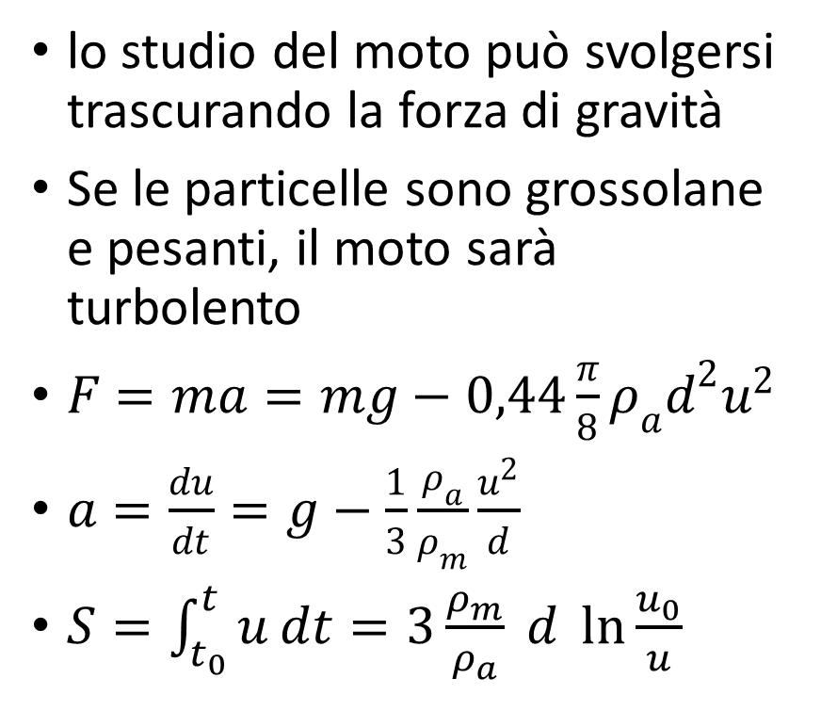
Sedimentazione: spazio percorso da particelle «veloci»
 |  | Smerigliatura | Troncatura
Vel | giri/min | 5760 | 2880
diametro disco | m | 0,115 | 0,250
velocità periferica | m/s | 34,7 | 37,7
materiale |  | acciaio | legno
densità | kg/m³ | 7800 | 900
velocità iniziale | m/s | 34,7 | 37,7
diametro particella | micron | 50 | 100
 | m | 0,00005 | 0,0001
densità aria | kg/m³ | 1,2 | 2,2
accelerazione | m/s² | - 1.221,43 | - 11.464,53
velocità finale | m/s | 0,5 | 0,5
spazio di arresto | m | 4,133 | 0,531
lo studio del moto può svolgersi trascurando la forza di gravità
Se le particelle sono grossolane e pesanti, il moto sarà turbolento
$F=ma=mg−0,44\frac{π}{8}ρ_{a}d^{2}u^{2}$
$a=\frac{du}{dt}=g−\frac{1}{3}\frac{ρ_{a}}{ρ_{m}}\frac{u^{2}}{d}$
$S=\int_{t_{0}}^{t}{udt}=3\frac{ρ_{m}}{ρ_{a}} d \ln{\frac{u_{0}}{u}}$

Slide 21
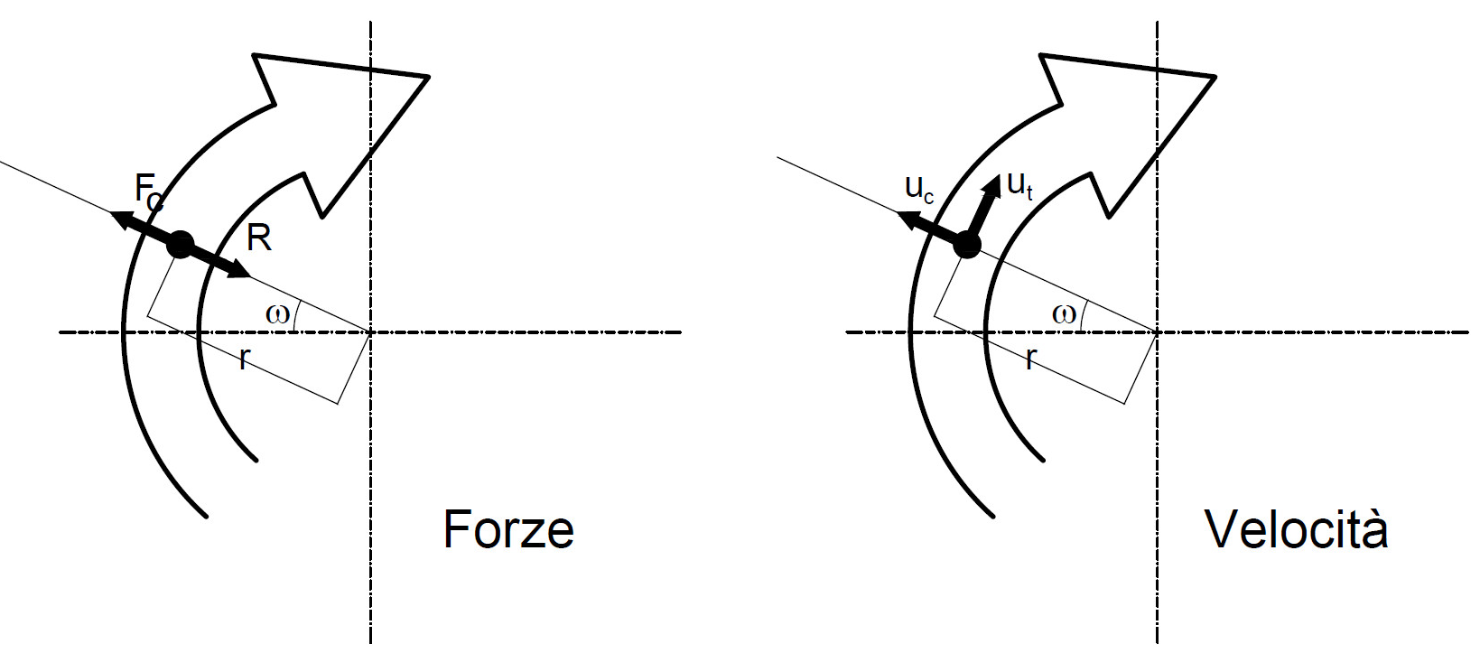
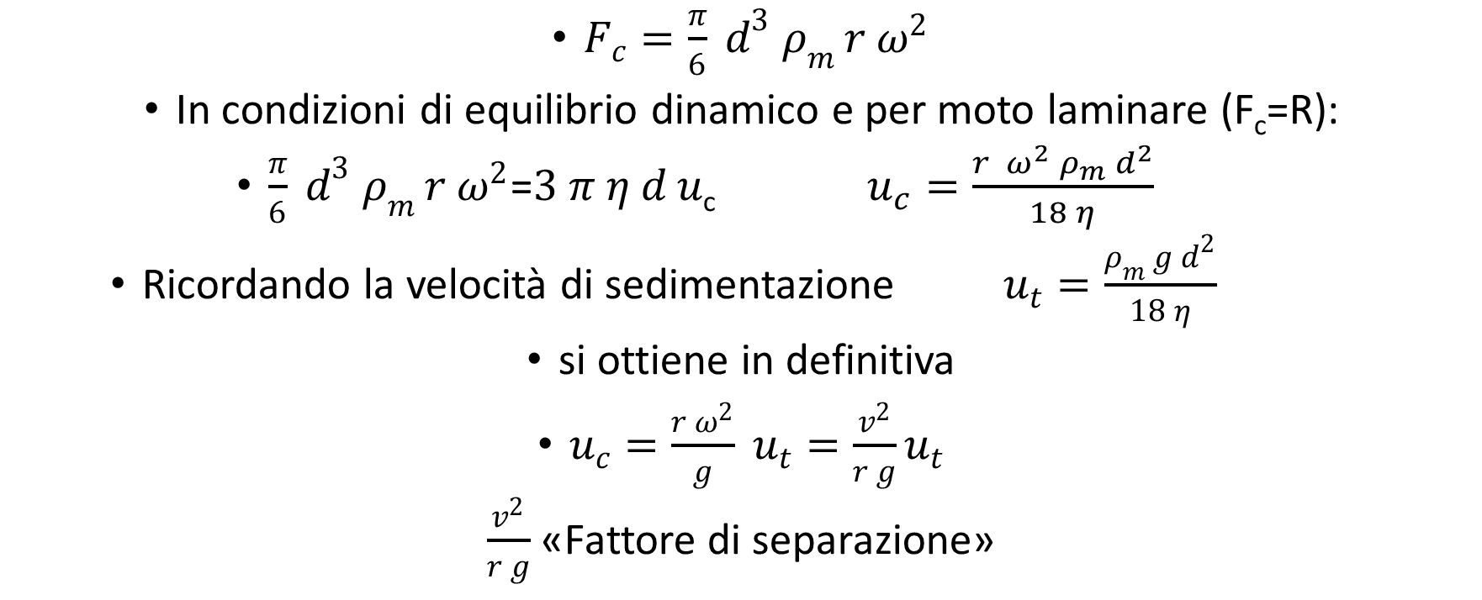
Centrifugazione
$F_{c}=\frac{π}{6} d^{3}{ ρ}_{m }r{ ω}^{2}$
In condizioni di equilibrio dinamico e per moto laminare (F_{c}=R):
$\frac{π}{6} d^{3}{ ρ}_{m }r{ ω}^{2}$=$3 π η d u$_{c} $u_{c}=\frac{r { ω}^{2} ρ_{m}{ d}^{2}}{18 η}$
Ricordando la velocità di sedimentazione $u_{t}=\frac{ρ_{m }g{ d}^{2}}{18 η}$
si ottiene in definitiva
$u_{c}=\frac{r ω^{2}}{g} u_{t}=\frac{v^{2}}{r g}u_{t}$
$\frac{v^{2}}{r g}$ «Fattore di separazione»

Slide 22
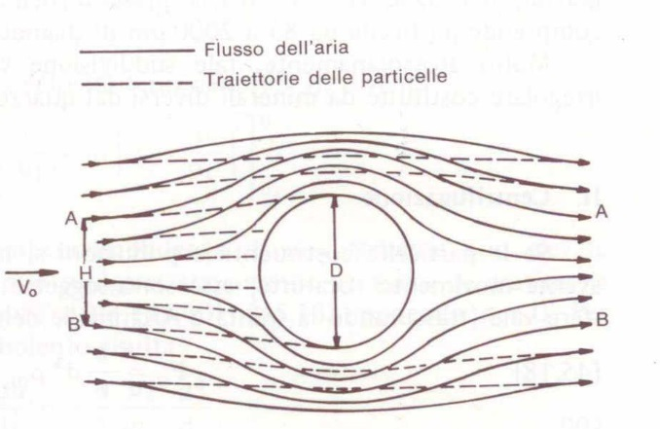
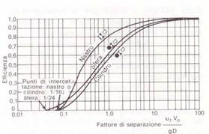
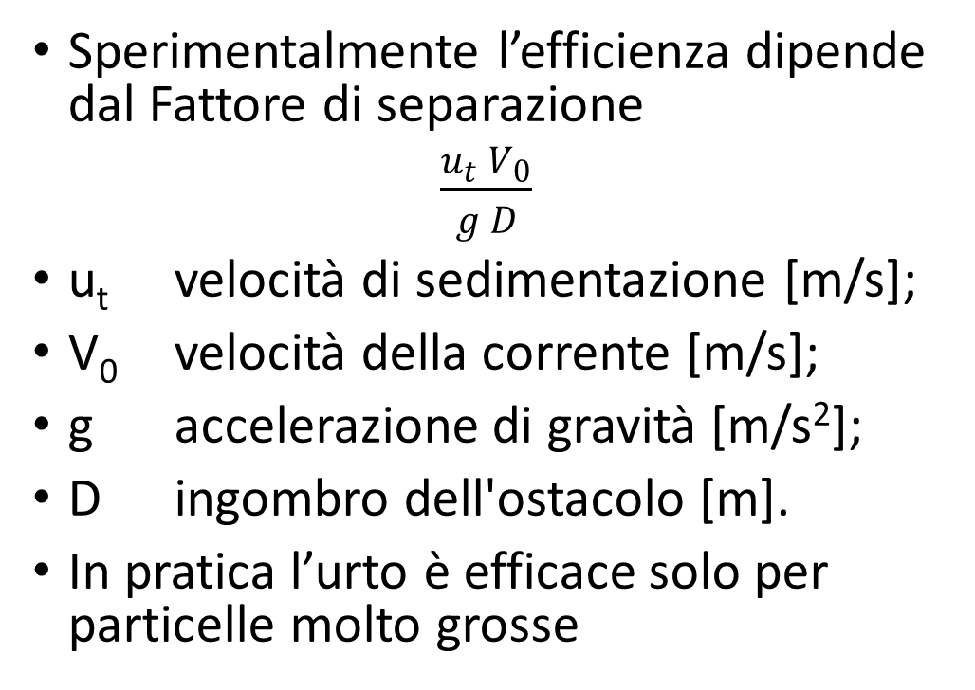
Urto
H/D = «efficienza» di separazione
Sperimentalmente l’efficienza dipende dal Fattore di separazione
$\frac{u_{t} V_{0}}{g D}$
u_{t} velocità di sedimentazione [m/s];
V₀ velocità della corrente [m/s];
g accelerazione di gravità [m/s²];
D ingombro dell'ostacolo [m].
In pratica l’urto è efficace solo per particelle molto grosse

Slide 23
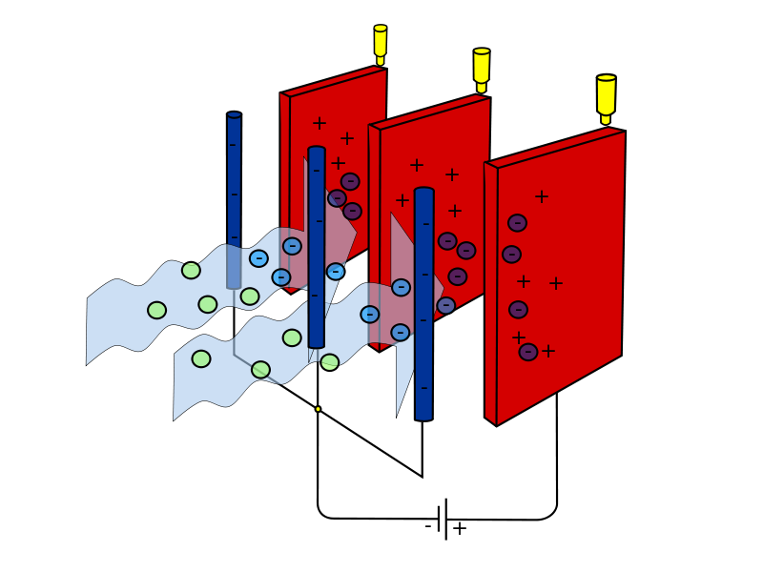
Precipitazione elettrostatica
Campo elettrico molto intenso (10.000 - 70.000 volt/m)
Effetto corona: corrente elettrica tra un conduttore e l’aria in assenza di arco
Il particolato viene caricato e si dirige verso l'elettrodo di captazione dove, una volta a contatto con esso, perde la sua carica e cade lungo le pareti del precipitatore

Slide 24
Assorbimento
Processo attraverso il quale un gas puro portato a contatto con un liquido, in condizioni assegnate di temperatura e pressione, tende a sciogliersi parzialmente sino al raggiungimento delle condizioni di equilibrio termodinamico.
1 litro d’acqua, in condizioni normali, può sciogliere 710 l di ammoniaca, 8 l di anidride solforosa, 28 cm³ di ossigeno.
La quantità di un gas che si discioglie in un liquido aumenta al diminuire della temperatura e al crescere della pressione
L’assorbimento può essere associato a una reazione chimica in virtù della quale si scioglie una quantità più elevata di gas, con l’inconveniente però di rendere meno agevole la rigenerazione del liquido solvente.

Slide 25
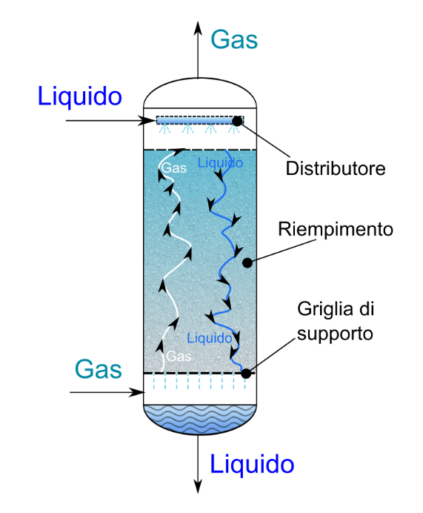
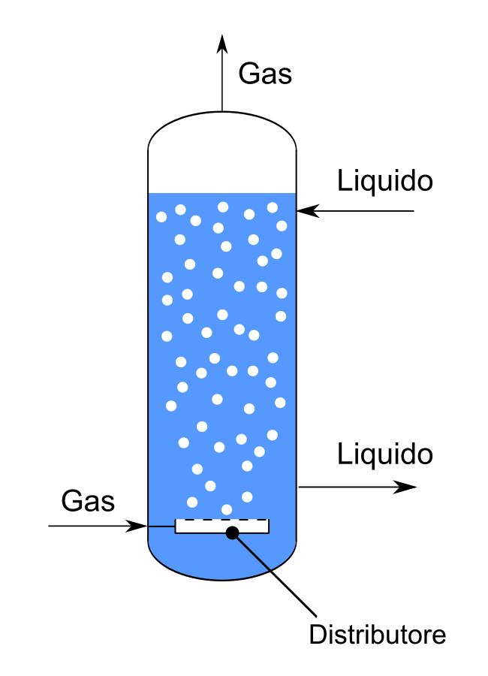
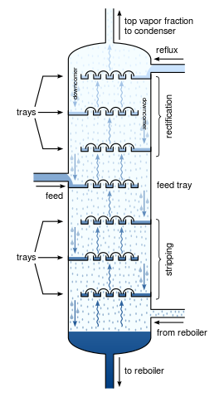
Assorbitori: principali tipologie
Colonna a piatti
Colonna a riempimento
Colonna a bolle

Slide 26
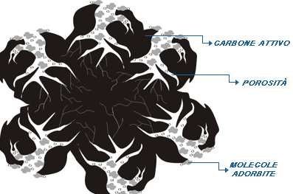
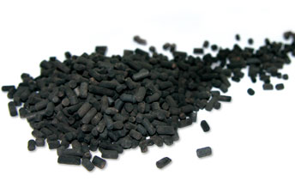
Adsorbimento
Fenomeno in virtù del quale la superficie di una sostanza solida, detta adsorbente, fissa molecole provenienti da una fase gassosa o liquida con cui è a contatto
Il fenomeno è esotermico
Applicazioni:
  deumidificazione dell’aria
  ricupero di solventi volatili
  maschere di protezione contro gas tossici
  depurazione di acque inquinate.
superficie specifica da 500 a 2500 m²/g

